Slide 1
→
→
→
→

Slide 2
Феникс даёт возможность молодому, подрастающему поколению открыть себя в чём-то новом, показать свои творческие и креативные возможности.
Подростки пробуют себя в социально-экономической, культурной и общественно-политической жизни.

Slide 3
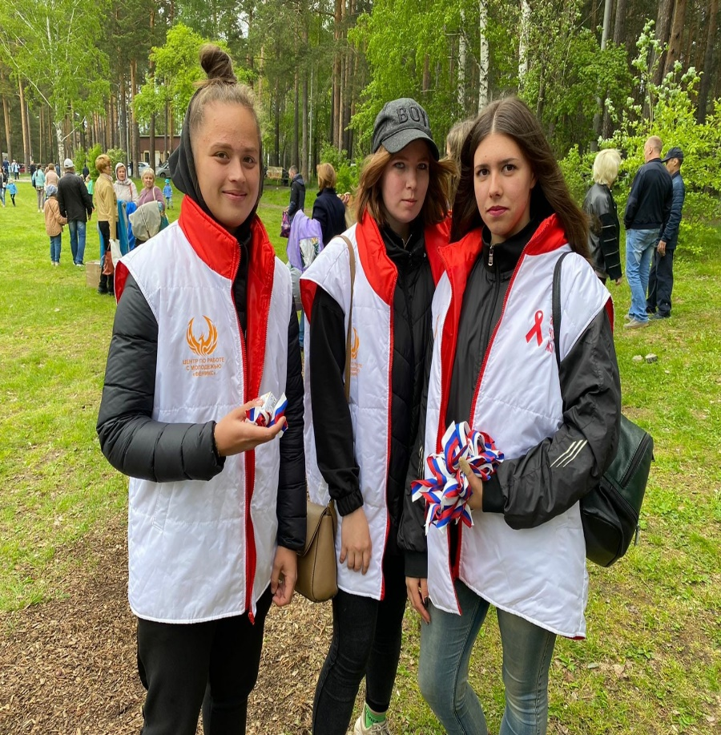
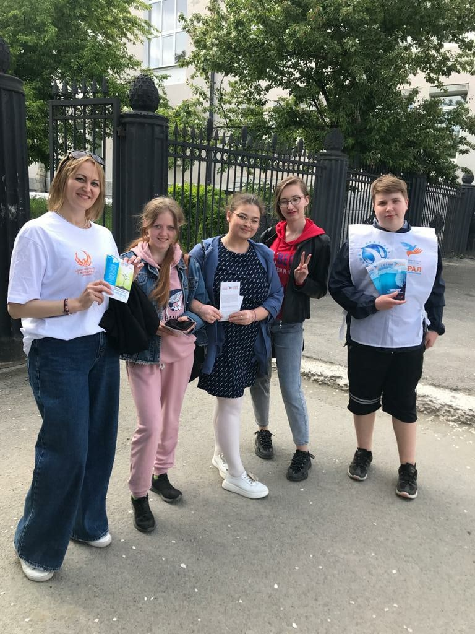
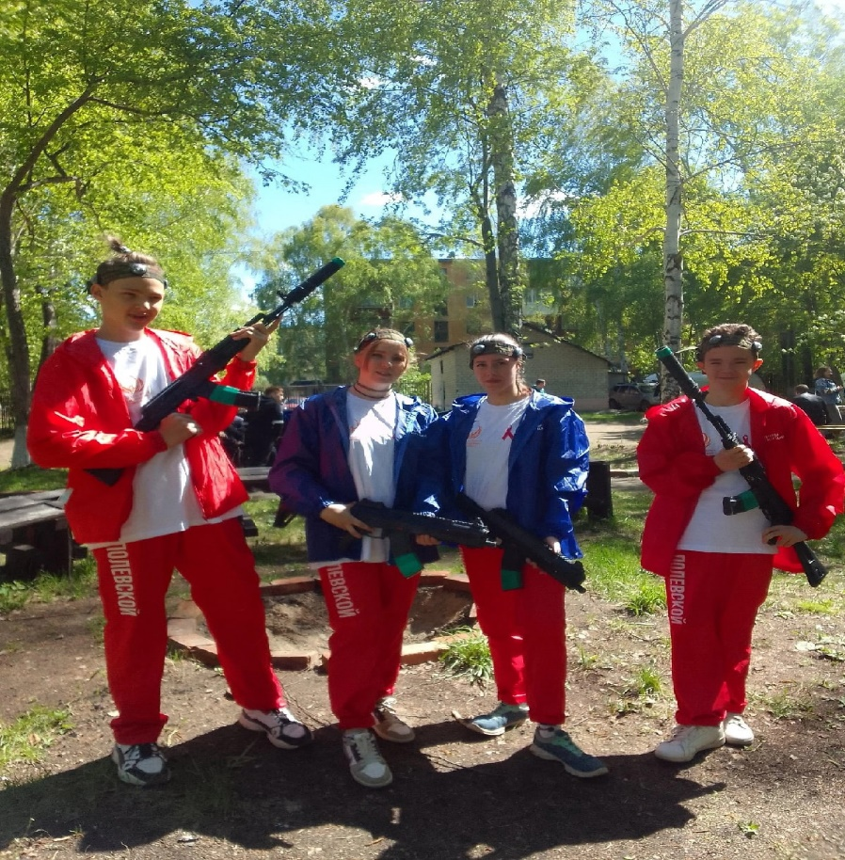
Феникс организует различные акции, флэш-мобы, мероприятия и конкурсы

Slide 4
Директор - Кущ Иван Павлович , планирует, организует и контролирует трудовой процесс, отвечает за качество и эффективность работы Учреждения.
Трудовой коллектив становиться не только помощниками для молодежи и теми кто направляет их, но и просто друзьями.
Организация зарегистрирована 20 лет назад, что говорит о стабильной и устойчивой деятельности. .

Slide 5
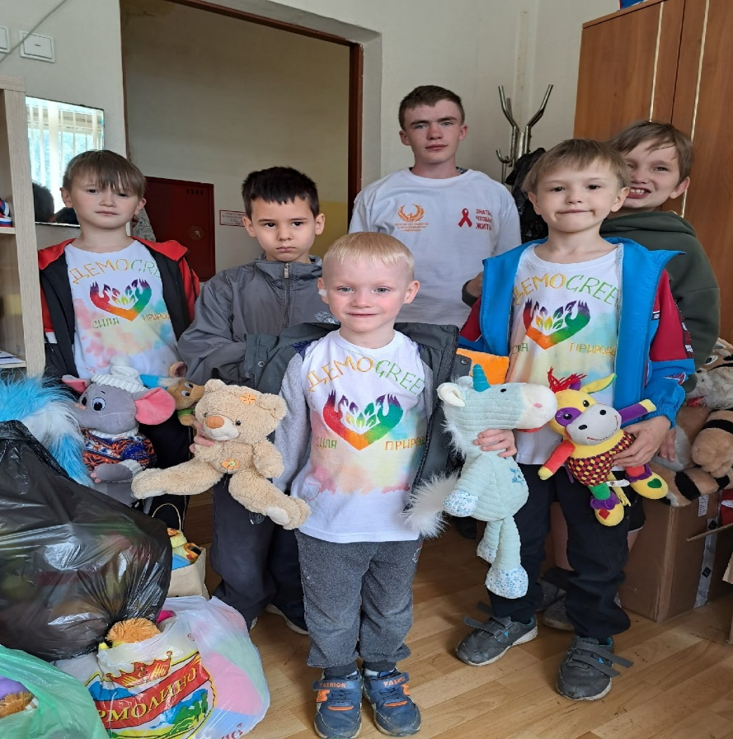
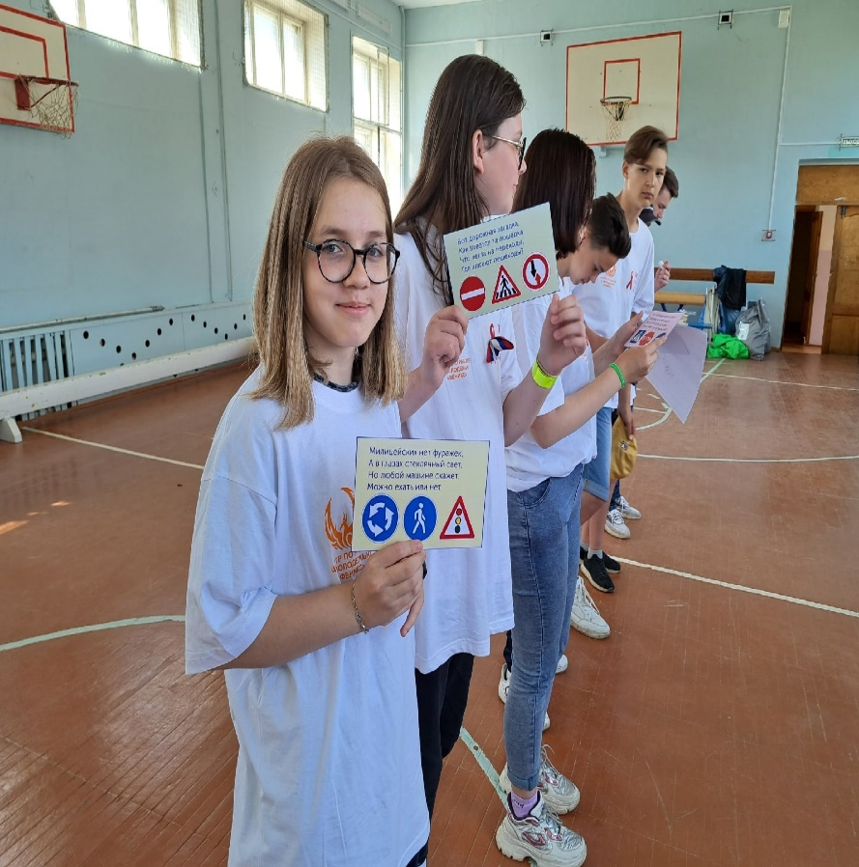
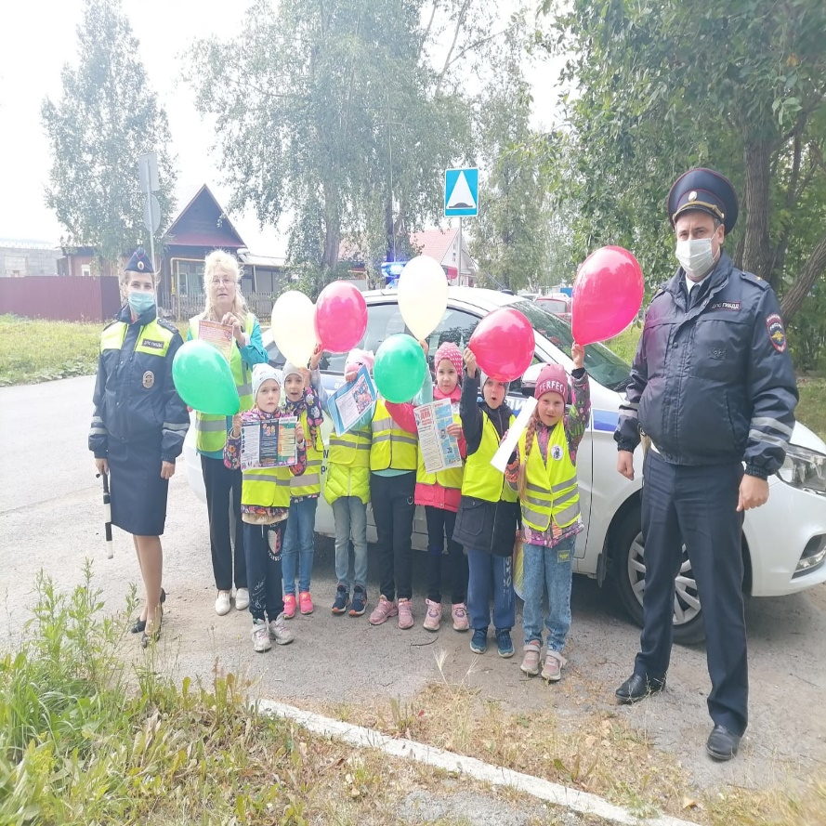
Феникс активно сотрудничает с детскими домами, школами и подразделением по делам несовершеннолетних.
Учреждение находиться по адресу: ул. Розы Люксембург, д. 18

Slide 6
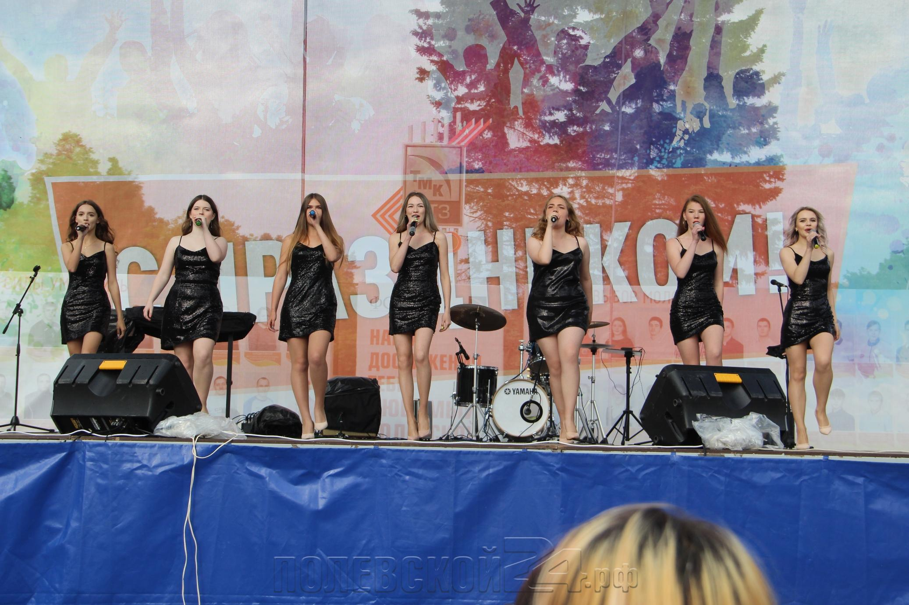
Феникс организует и принимает участие в таких масштабных праздниках как:
День молодёжи;
День города;
День призывника;
Сабантуй и многие другие.

Slide 7
Феникс – это возможность раскрытия своего потенциала, новые знакомства и приятные эмоции.
Мы зажигаем в молодёжи искорку любви и интереса к социальной и культурной жизни города.
Присоединяйся к нам!

